Slide 1
PERTEMUAN KE - 9
MENGGAMBAR GRAFIK FUNGSI SEPOTONG SEPOTONG

Slide 2
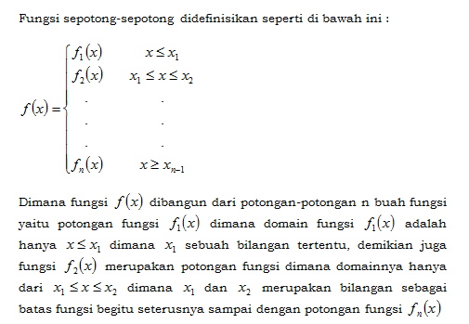
Grafik Sepotong-sepotong

Slide 3
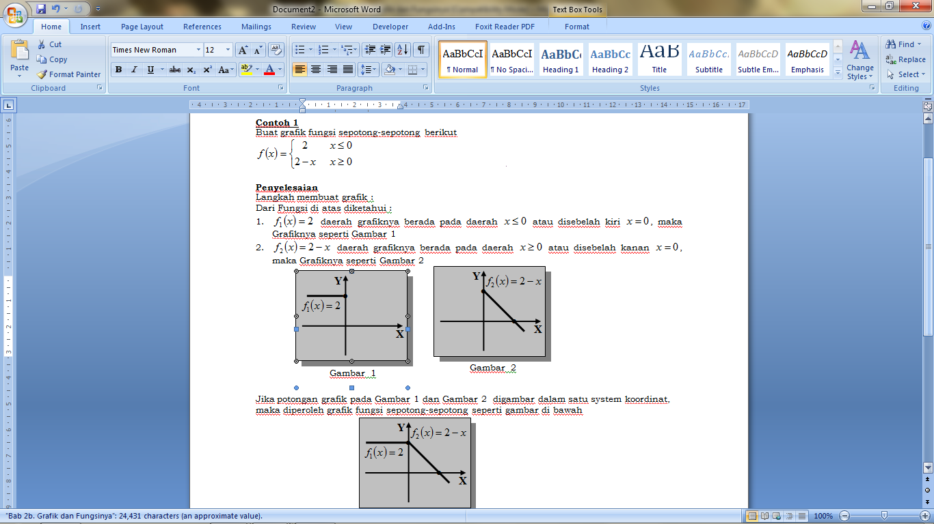

Slide 4
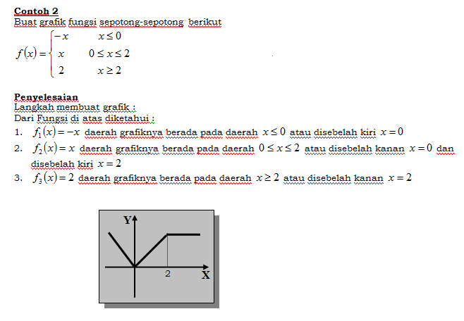

Slide 5
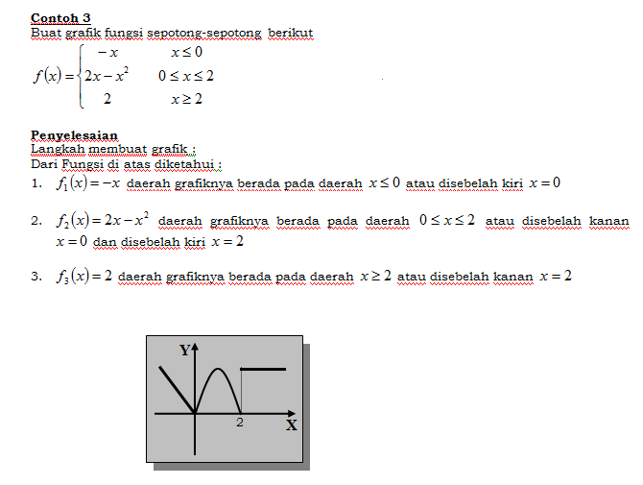

Slide 6
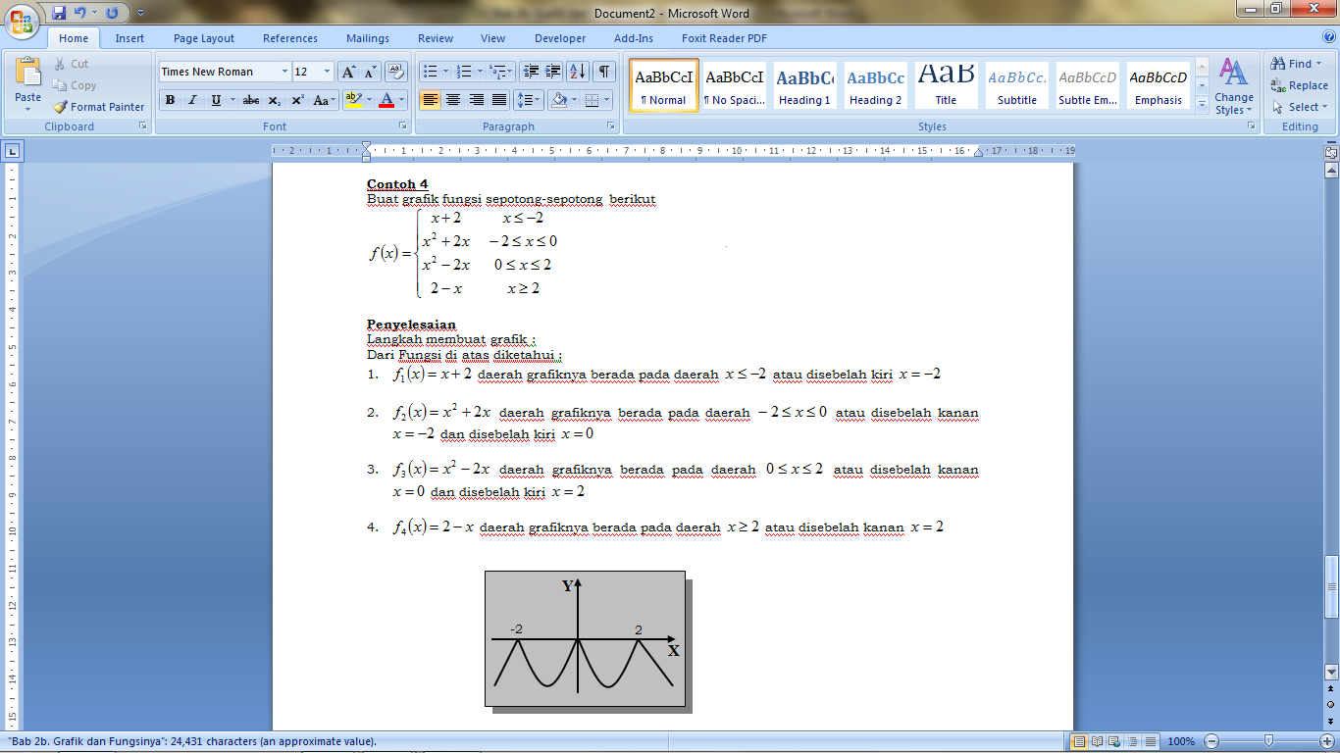

Slide 7
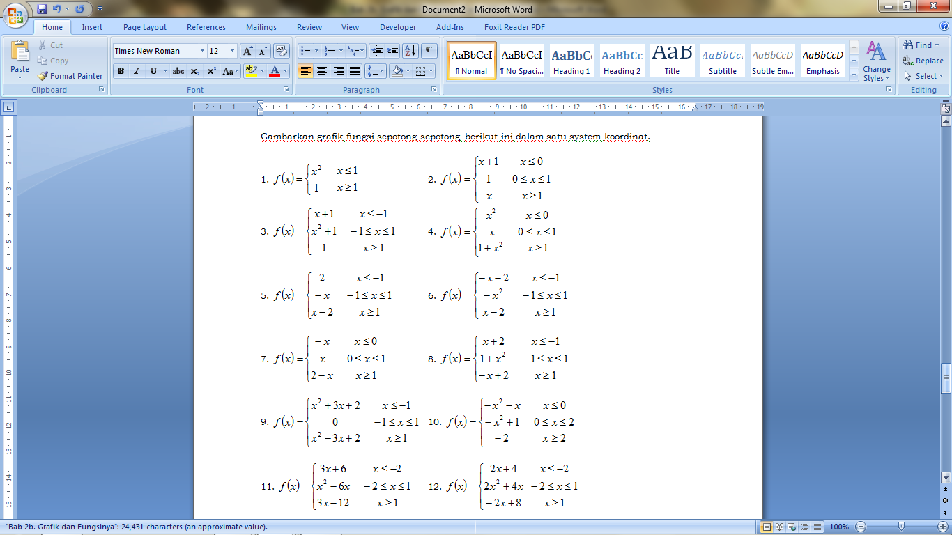
Soal Latihan

Slide 8
TERIMA KASIH

